Slide 1
微信开发
课程简介

Slide 2
课程介绍
微信公众平台提供了公众号以及小程序用于业务运营，并且可以对接开发者服务器，依靠微信的巨大用户资源，降低开发和运营的成本。
本课程主要学习如何进行微信公众号的开发和小程序开发。

Slide 3
课程介绍
课程整体可分为两大部分：
  小程序开发
    小程序基础开发
    小程序和服务器通信
  公众号开发
    微信公众号接口调用
    微信-微信服务器-开发者服务器 消息通信

Slide 4
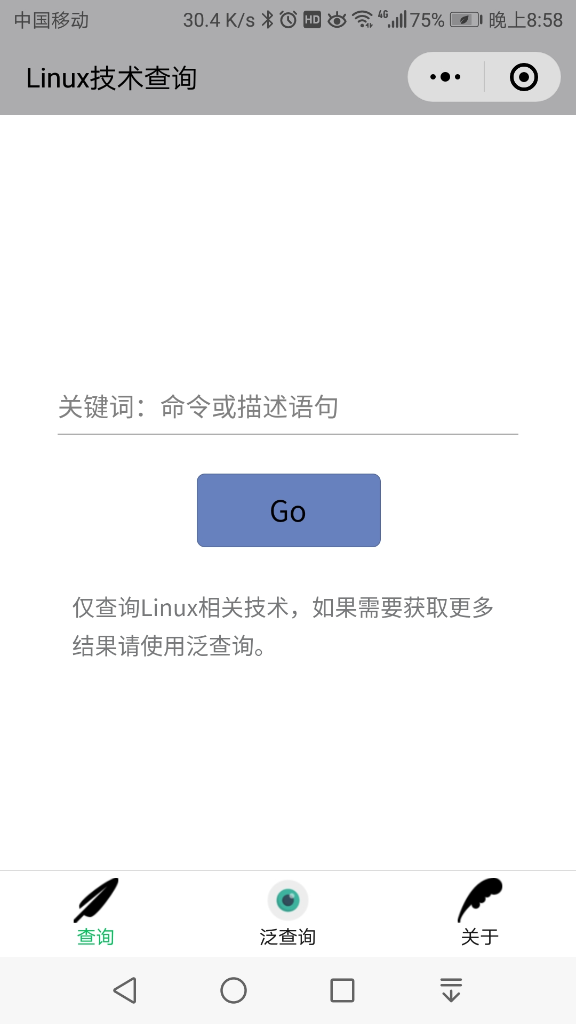
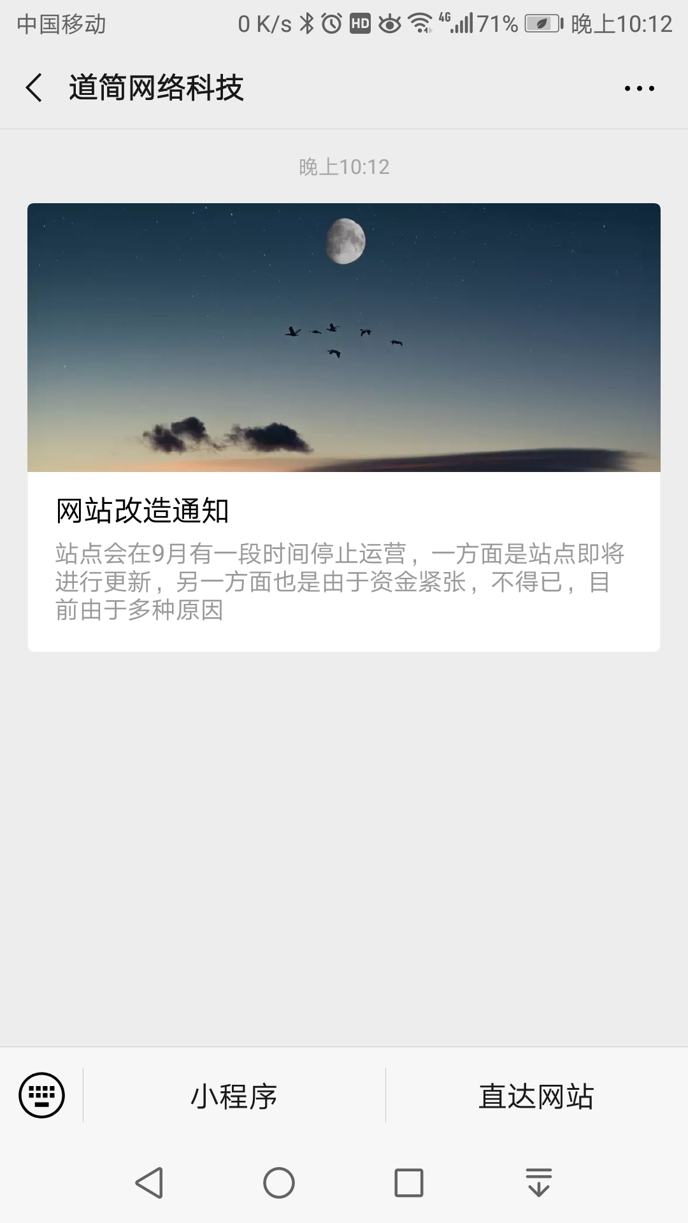

Slide 5
课程目标
了解公众号和小程序的功能以及如何使用。
知道如何搭建开发环境进行开发工作。
熟悉公众号以及小程序和开发者服务器的通信方式，并且可以设计完整的功能。
了解云服务器环境，域名和服务器的备案流程。

Slide 6
课程形式
注重实践的课程，并在需要时讲述原理。通过逐步引导提高自主学习、自主设计的能力。
过程化教学，课程中间会有相关任务要完成，基于课程特点，只需要发布成果，通过公众号二维码和小程序码就可以查看效果。

Slide 7
课程特点
课程内容本身是依靠微信的巨大生态系统，需要按照微信平台的设计，参考开发者文档进行开发，实战代码部分会比较多。
微信平台综合运用了各种技术，所以需要理解并使用的技术比较多，对综合能力要求比较高。

